Slide 1
随机事件的概率(1)
——古典概型

Slide 2
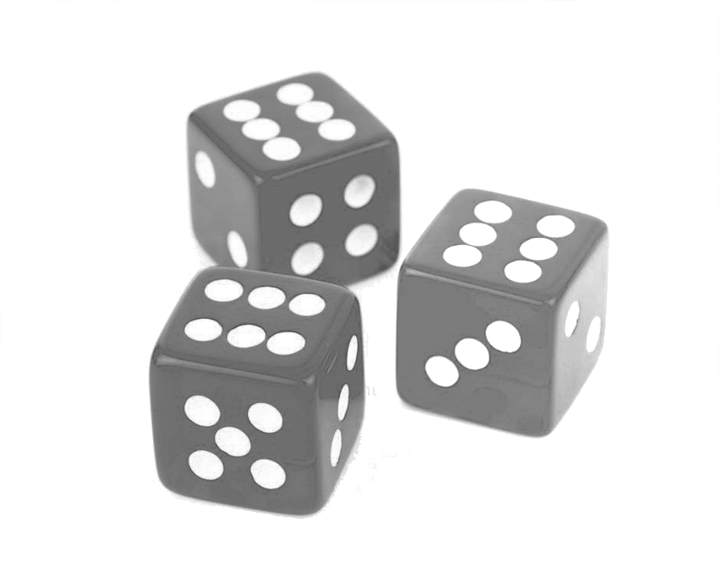
问题情境
情境：我们一次向上抛掷红、黄、蓝三颗骰子，可能出现
多少种不同的结果呢？
问题：上述试验中所有不同的样本点
有何特点？
(1)任何两个样本点之间是互斥的；
(2)所有样本点出现可能性相等。

Slide 3
数学建构
1、古典概型的定义
如果某概率模型具有以下两个特点：
(1)样本空间Ω只含有有限个样本点；
(2)每个基本事件的发生都是等可能的，
那么我们将满足上述条件的随机试验的概率模型称为
古典概型。

Slide 4
数学建构
2、古典概型的概率公式
在古典概型中，如果样本空间Ω＝{w₁，w₂，…，w_{n}}(其中，n为样本点的个数)，那么每一个基本事件{w_{k}}(k＝
1，2，…，n)发生的概率都是 ，如果事件A由其中m个等可能基本事件组合而成，即A中包含m个样本点，
那么事件A发生的概率为

Slide 5
数学应用
类型一 古典概型的判断
例1、下列概率模型是古典概型吗？为什么？
(1)从区间[1，10]内任意取出一个实数，求取到实数
2的概率；
(2)向上抛掷一枚质地不均匀的旧硬币，求正面朝上
的概率；
(3)从1，2，3，…，100这100个整数中任意取出一个
整数，求取到偶数的概率。
解：(1)不是古典概型，因为区间[1，10]中有无限多
个实数，取出的实数有无限多种结果，与古
典概型定义中“样本空间只含有有限个样本
点”矛盾；

Slide 6
数学应用
例1、下列概率模型是古典概型吗？为什么？
(1)从区间[1，10]内任意取出一个实数，求取到实数
2的概率；
(2)向上抛掷一枚质地不均匀的旧硬币，求正面朝上
的概率；
(3)从1，2，3，…，100这100个整数中任意取出一个
整数，求取到偶数的概率。
解：(2)不是古典概型，因为硬币不均匀导致“正面
朝上”与“反面朝上”发生的可能性不相等，
与古典概型定义中“每个基本事件的发生都
是等可能的”矛盾；

Slide 7
数学应用
练1、下列概率模型是古典概型吗？为什么？
(1)从区间[1，10]内任意取出一个实数，求取到实数
2的概率；
(2)向上抛掷一枚质地不均匀的旧硬币，求正面朝上
的概率；
(3)从1，2，3，…，100这100个整数中任意取出一个
整数，求取到偶数的概率。
解：(3)是古典概型，因为在试验中所有可能出现的
结果是有限的，而且每个整数被抽到的可能
性相等。

Slide 8
题后反思
古典概型需满足两个条件：
(1)样本点总数有限；
(2)各个样本点出现的可能性相等。

Slide 9
数学练习
D
下列问题中是古典概型的是( )
(A) 种下一棵杨树苗，求其能长成大树的概率
(B) 掷一枚质地不均匀的骰子，求掷出1点的概率
(C) 在区间[1，4]上任取一数，求这个数大于1.5的概率
(D) 同时掷两枚质地均匀的骰子，求向上的点数之和是5的
概率
解：A，B两项中的样本点的出现不是等可能的；C项中样
本点的个数是无限多个；D项中样本点的出现是等可
能的，且是有限个。

Slide 10
数学应用
类型二 古典概型概率的计算
例1、一只不透明的口袋内装有大小相同的5个球，其中3个
白球、2个黑球，“从中一次摸出2个球，结果都是白
球”记为事件A，求P(A)。
解：分别记白球为1，2，3号，黑球为4，5号，样本
点(1，2)表示摸到1，2球( 余类推)，则样本空间
Ω为
Ω ＝{(1，2)，(1，3)，(1，4)，(1，5)，(2，3)，
(2，4)，(2，5)，(3，4)，(3，5)，(4，5) }，
A ＝{(1，2)，(1，3)，(2，3)}，
因此

Slide 11
数学建构
3、利用古典概型公式计算概率的步骤
(1)确定样本空间的样本点的总数n；
(2)确定所求事件A包含的样本点的个数m；

Slide 12
变式拓展
一个口袋内装有大小相等的1个白球和已编有不同号码的
3个黑球，从中摸出2个球，求：
(1)样本空间的样本点的总数n；
(2)事件“摸出2个黑球”包含的样本点的个数；
(3)摸出2个黑球的概率。
解：由于4个球的大小相等，摸出每个球的可能性是均等
的，所以是古典概型，
(1)将黑球编号为黑₁，黑₂，黑₃，从装有4个球的口袋
内摸出2个球，
样本空间Ω＝{(黑₁，黑₂)，(黑₁，黑₃)，(黑₁，白)，
(黑₂，黑₃)，(黑₂，白)，(黑₃，白)}，共有6个样本
点，即n＝6；
(2)事件“摸出2个黑球”＝{(黑₁，黑₂)，(黑₂，黑₃)，
(黑₁，黑₃)}，共有3个样本点；

Slide 13
变式拓展
一个口袋内装有大小相等的1个白球和已编有不同号码的
3个黑球，从中摸出2个球，求：
(1)样本空间的样本点的总数n；
(2)事件“摸出2个黑球”包含的样本点的个数；
(3)摸出2个黑球的概率。
解：由于4个球的大小相等，摸出每个球的可能性是均等
的，所以是古典概型，

Slide 14
数学应用
例2、豌豆的黄绿色性状的遗传由其一对基因决定，其中决
定黄色的基因记为D，决定绿色的基因记为d，则杂
交所得第一子代的一对基因为Dd，若第二子代的D，
d基因的遗传是等可能的，求第二子代为黄色的概率
(只要有基因D就是黄色，只有两个基因全是d时，才
显现绿色)。
解：由于第二子代的D，d基因的遗传是等可能的，
故来自父方的配子D，d 与来自母方的配子D，
d随机组合，共有4种可能，即
Ω ＝{DD，Dd，dD， dd}，
记“第二子代为黄色”为事件A，则
A ＝{DD，Dd，dD}，
因此
答：第二子代为黄色的概率为0.75。

Slide 15
数学练习
美化环境，从红、黄、白、紫4种颜色的花中任选2种花种在一个花坛中，余下的2种花种在另一个花坛中，则红色和紫色的花不在同一花坛的概率是________
解：从4种颜色的花中任选2种颜色的花种在一个花坛中，
余下2种颜色的花种在另一花坛的种数有红黄—白紫、
红白—黄紫、红紫—白黄、黄白—红紫、黄紫—红白、
白紫—红黄，共6种，其中红色和紫色的花不在同一
花坛的种数有红黄—白紫、红白—黄紫、黄紫—红白、
白紫—红黄，共4种，故所求概率为

Slide 16
数学应用
类型三 较复杂的古典概型的概率计算
例3、同时抛掷两颗质地均匀的骰子，观察向上的点数；
(1)写出样本空间Ω所包含的样本点；
(2)点数之和是2的概率是多少？
(3)点数之和是6的概率是多少？
(4)点数之和是3的倍数的概率是多少？
解：(1)第一颗骰子向上的点数有6种可能的结果，对 每一种结
果，第二颗又都有6种可能的结果，于是一共有6×6＝
36种不同的可能结果，样本点(2，3)表示“第一颗骰子
向上的点数为2，第二颗骰子向上的点数为3“ ( 余类推)，
则样本空间
Ω ＝{(1，1)，(1，2)，(1，3)，(1，4)，(1，5)，(1，6)，
(2，1)，(2，2)，(2，3)，(2，4)，(2，5)，(2，6)，
(3，1)，(3，2)，(3，3)，(3，4)，(3，5)，(3，6)，
(4，1)，(4，2)，(4，3)，(4，4)，(4，5)，(4，6)，
(5，1)，(5，2)，(5，3)，(5，4)，(5，5)，(5，6)，
(6，1)，(6，2)，(6，3)，(6，4)，(6，5)，(6，6)}

Slide 17
数学应用
类型三 较复杂的古典概型的概率计算
例3、同时抛掷两颗质地均匀的骰子，观察向上的点数；
(1)写出样本空间Ω所包含的样本点；
(2)点数之和是2的概率是多少？
(3)点数之和是6的概率是多少？
(4)点数之和是3的倍数的概率是多少？
解：(2)记“同时抛掷两颗骰子，结果向上的点数之和是2”为
事件A，则 A ＝{(1，1)}，由古典概型可知
(3)记“同时抛掷两颗骰子，结果向上的点数之和是6”为
事件B，则 B ＝{(1，5)， (2，4)， (3，3)， (4，2)，
(5，1)}，由古典概型可知

Slide 18
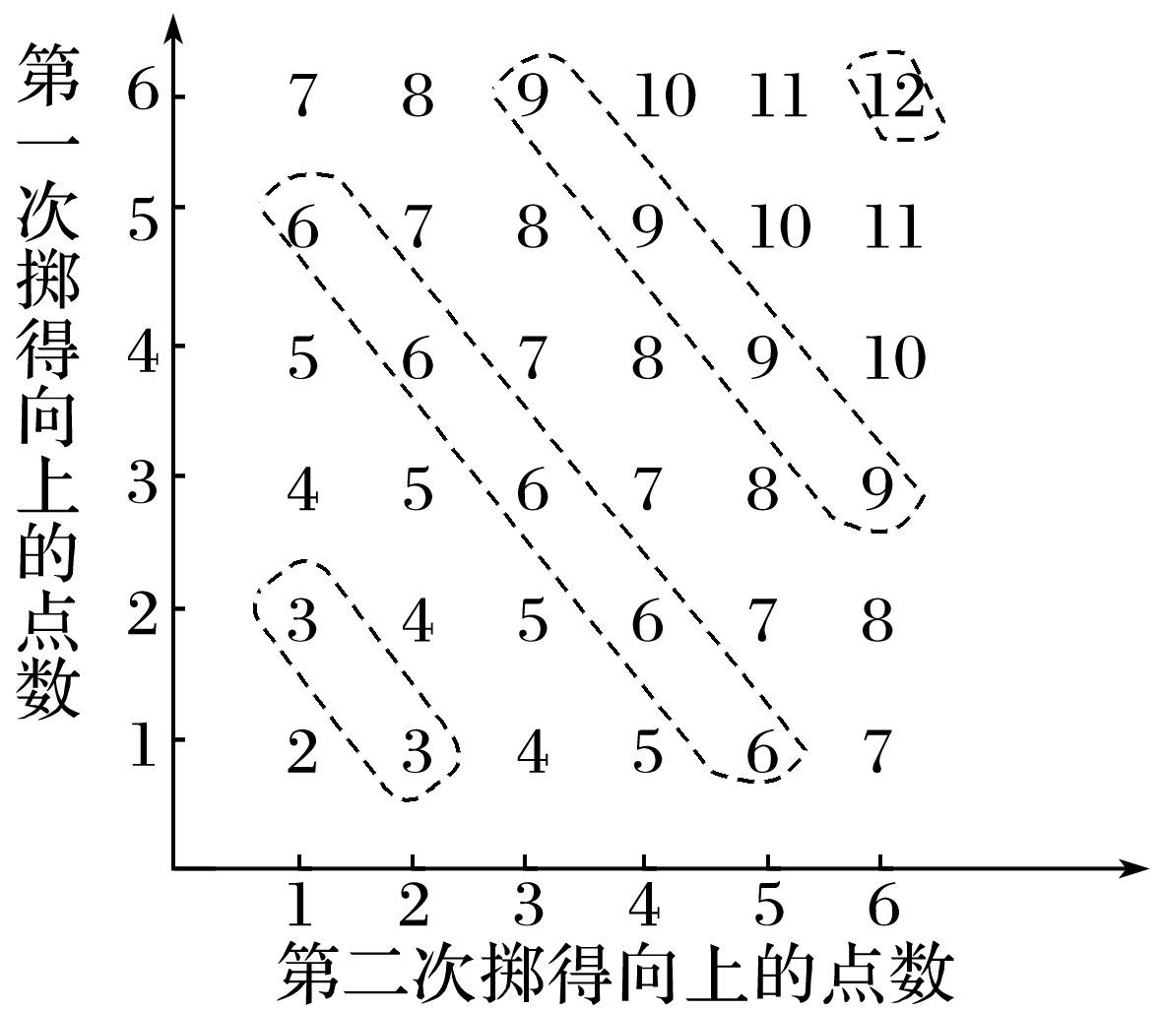
数学应用
类型三 较复杂的古典概型的概率计算
例3、同时抛掷两颗质地均匀的骰子，观察向上的点数；
(1)写出样本空间Ω所包含的样本点；
(2)点数之和是2的概率是多少？
(3)点数之和是6的概率是多少？
(4)点数之和是3的倍数的概率是多少？
解：(4)记“同时抛掷两颗骰子，结果向上的点数之和是3的倍
数”为事件C，则 C ＝{(1，2)，(1，5)，(2，1)，(2，4)，
(3，3)，(3，6)，(4，2)，(4，5)，(5，1)，(5，4)，
(6，3)，(6，6)}，由古典概型可知

Slide 19
题后反思
在求概率时，若事件可以表示成有序数对的形式，则可以把全体样本点用平面直角坐标系中的点表示，即采用图表的形式可以准确地找出样本点的个数，故采用数形结合法求概率可以使解决问题的过程变得形象、直观，更方便。

Slide 20
数学练习
先后抛掷两枚质地均匀的骰子，
(1)求点数之和为7的概率；
(2)求掷出两个4点的概率。
解：如图所示，从图中容易看出样本点与所描点一一对应，共36个，
且每个样本点出现的可能性相等，
(1)记“点数之和为7”为事件A，从图中
可以看出，事件A包含的样本点共有
6个：(6，1)，(5，2)，(4，3)，(3，4)，
(2，5)，(1，6)，故
(2)记“掷出两个4点”为事件B，从图中可以看出，事件B包含的
样本点只有1个，即(4，4)，故

Slide 21
变式拓展
某旅游爱好者计划从3个亚洲国家A₁，A₂，A₃和3个欧洲国
家B₁，B₂，B₃中选择2个国家去旅游，
(1)若从这6个国家中任选2个，求这2个国家都是亚洲国家
的概率；
(2)若从亚洲国家和欧洲国家中各任选1个，求这2个国家包
括A₁但不包括B₁的概率。
解：(2)从亚洲国家和欧洲国家中各任选1个，其一切可能的结果有
(A₁，B₁)，(A₁，B₂)，(A₁，B₃)，(A₂，B₁)，(A₂，B₂)，(A₂，B₃)，
(A₃，B₁)，(A₃，B₂)，(A₃，B₃)，共9个，
包括A₁但不包括B₁的事件所包含的样本点有(A₁，B₂)，(A₁，B₃)，
共2个，则所求事件的概率为

Slide 22
课堂检测
1、课本第265页至第266页练习第1、2、3、4、5、6题。
BD
2、(多选)下列试验是古典概型的是( )
(A)在适宜的条件下种一粒种子，发芽的概率
(B)口袋里有2个白球和2个黑球，这4个球除颜色外完全
相同，从中任取一球为白球的概率
(C)向一个圆面内部随机地投一个点，该点落在圆心的
概率
(D)老师从甲、乙、丙三名学生中任选两人作典型发言，
甲被选中的概率

Slide 23
课堂检测
3、在50瓶牛奶中，有5瓶已经过了保质期，从中任取一瓶，
取到已经过保质期的牛奶的概率是( )
(A)0.02 (B)0.05 (C)0.1 (D)0.9
C
C
5、将一枚骰子先后投掷两次，两次向上点数之和为5的倍
数的概率为________
6、从1，2，3，4，5中任意取出两个不同的数，则其和为
5的概率是________
0.2

Slide 24
课堂小结
1、古典概型的定义
如果某概率模型具有以下两个特点：
(1)样本空间Ω只含有有限个样本点；
(2)每个基本事件的发生都是等可能的，
那么我们将满足上述条件的随机试验的概率模型称为
古典概型。
2、古典概型的概率公式
在古典概型中，如果样本空间Ω＝{w₁，w₂，…，w_{n}}(其中，n为样本点的个数)，那么每一个基本事件{w_{k}}(k＝
1，2，…，n)发生的概率都是 ，如果事件A由其中m个等可能基本事件组合而成，即A中包含m个样本点，
那么事件A发生的概率为

Slide 25
课堂小结
3、利用古典概型公式计算概率的步骤
(1)确定样本空间的样本点的总数n；
(2)确定所求事件A包含的样本点的个数m；

Slide 26



